Slide 1

Inteligencia Artificial
Dr. Leon Felipe Palafox Novack
lpalafox@up.edu.mx

Slide 2
Noticias del Día
1

Slide 3
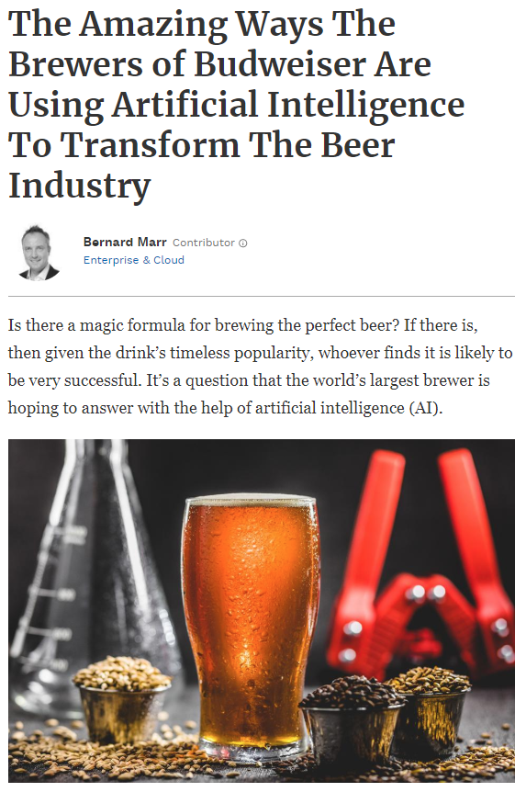

Slide 4
Cuál es el agente?
Cuál es su ambiente?
Cuales son sus actuadores?
Cuales son sus sensores?
Si tuvieran que programarlo ahora, como lo harían?

Slide 5
Que vimos la clase pasada
2
Agentes Racionales

Slide 6
Simple Reflex Agent
A estos agentes no les importa la historia de las percepciones.
Sólo se basan en las percepciones inmediatas.

Slide 7
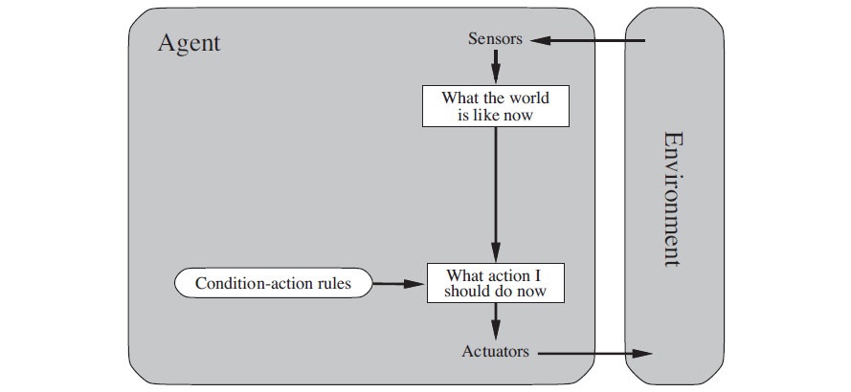

Slide 8
Model Based Reflex Agent
El agente mantiene un estado interno
Este estado va a depender de la historia de percepciones que tenemos.

Slide 9
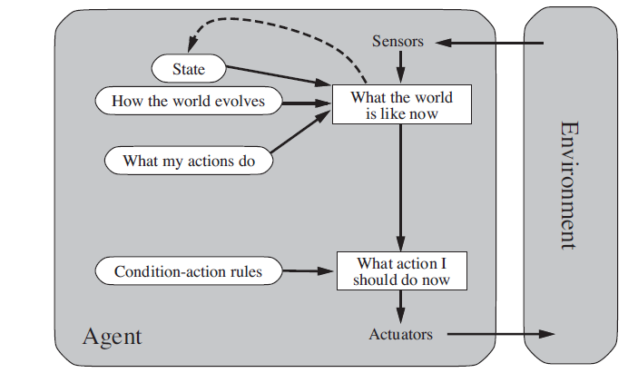

Slide 10
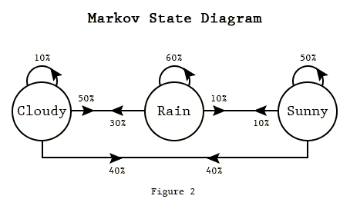

Slide 11
Estructura de los agentes
3
Agentes Racionales

Slide 12
Goal Based Agent
Agente basado en metas
Este agente también evalúa como sus acciones modifican la meta.

Slide 13
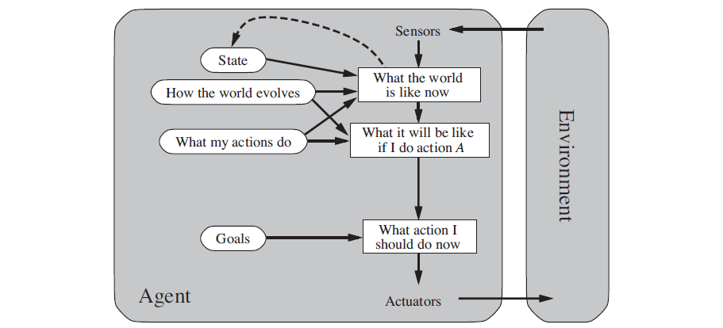

Slide 14
El agente tiene que buscar una serie de acciones para llegar a su meta.
A comparación de el agente basado en reflejos, la acción no es inmediata.

Slide 15
Agentes basados en Utilidad
La meta en si misma no es una buena métrica.
Necesitamos otra métrica que nos diga que tan “feliz” es el agente con las decisiones que esta tomando.
Esta métrica es la utilidad.

Slide 16
Se crea la “función de utilidad” que internaliza la evaluación de la métrica de desempeño.
La Roomba va a tratar de ser feliz aspirando, al mismo tiempo que limpia el cuarto.

Slide 17
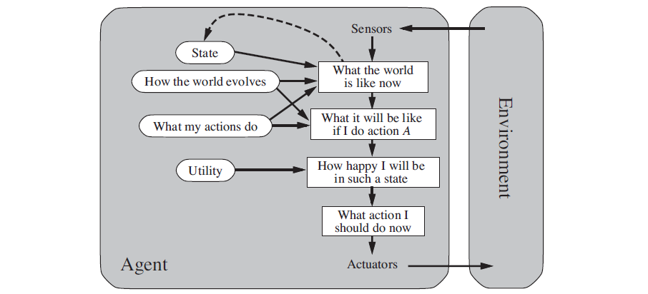

Slide 18
Agentes que aprenden
Son agentes que tienen la habilidad de aprender.
Hasta ahora todos los agentes estaban pre programados.
Son los mas comunes en la IA moderna.

Slide 19
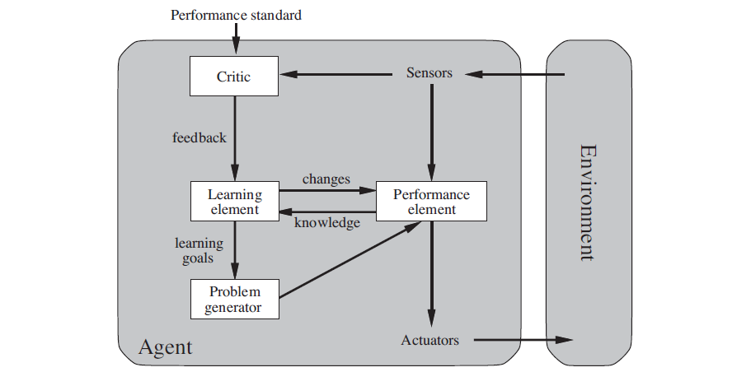

Slide 20
Para el taxi
Performance Element: Conocimiento y métodos que el taxi usa para seleccionar sus acciones.
Critico: Observa el taxi, y manda la información a el elemento de aprendizaje.
Problem element: Sugiere acciones para probar su efecto en el taxi.

Slide 21
Como representamos agentes:
Atómico: Cada paso es indivisible.
Factor: Cada estado tiene distintos atributos.
Estructurado: Cada estado puede estar relacionado con otros estados.

Slide 22
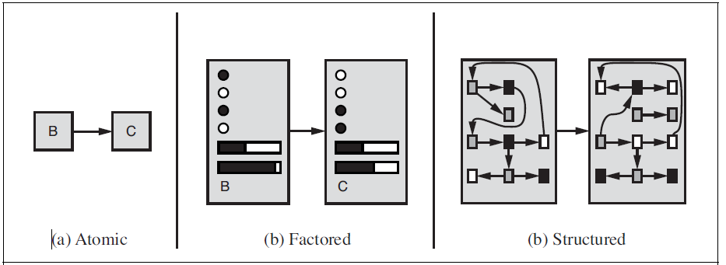

Slide 23
Atómico:
Juegos
Hidden Markov Models
MDP (Procesos de Decisiones de Markov)

Slide 24
Factor:
Logica Proposicional
Planeación
Redes Bayesianas
Machine Learning

Slide 25
Esructurado:
Bases de datos
Natural Language Understanding
Knowledge based Learning

Slide 26
Busquedas

Slide 27
Resolviendo con búsqueda
Agentes basados en resolución de problemas (problem-solving agents)
Atómicos
Lo principal es determinar una meta clara.

Slide 28
Formulación de metas
Imaginen un agente que esta en Guadalajara y quiere pasar un buen rato:
Su métrica de desempeño esta basada en muchas cosas
Tomar tequila, ver atracciones, evitar crudas.
Las decisiones son complejas e involucran conocimiento importante acerca del ambiente

Slide 29
Imaginen que el agente tiene un boleto de regreso al día siguiente:
Su meta principal es estar a tiempo en el aeropuerto.
Cualquier decisión que vaya en contra de estar en el aeropuerto será desechada.
Esto simplifica mucho la dinámica del agente.

Slide 30


